Slide 1

Audio-Visual Single-Channel
Signal Separation Based
on Big Data Augmentation
Yifan Cui, Yan Wang
汇报人：孙世宇
汇报时间：2024-09-05
[1]Y. Cui and Y. Wang, "Audio-Visual Single-Channel Signal Separation Based on Big Data Augmentation," 2020 IEEE 3rd International Conference of Safe Production and Informatization (IICSPI), Chongqing City, China, 2020, pp. 636-640.

Slide 2
01
PART ONE
文章贡献

Slide 3
文章贡献
本文的主要贡献在于提出了一种新的视听信息语音分离方法，并在此基础上提出了两种改进方法：FIX策略和基于数据增强的masking技术。这些方法能够有效地提高语音分离系统的性能，并且可以应用于不同的语音场景中。此外，作者还探索了基于时间域的语音分离方法，并介绍了一种名为TasNet的方法，这为未来的语音分离研究提供了新的思路和方向。

Slide 4
02
PART TWO
相关工作

Slide 5
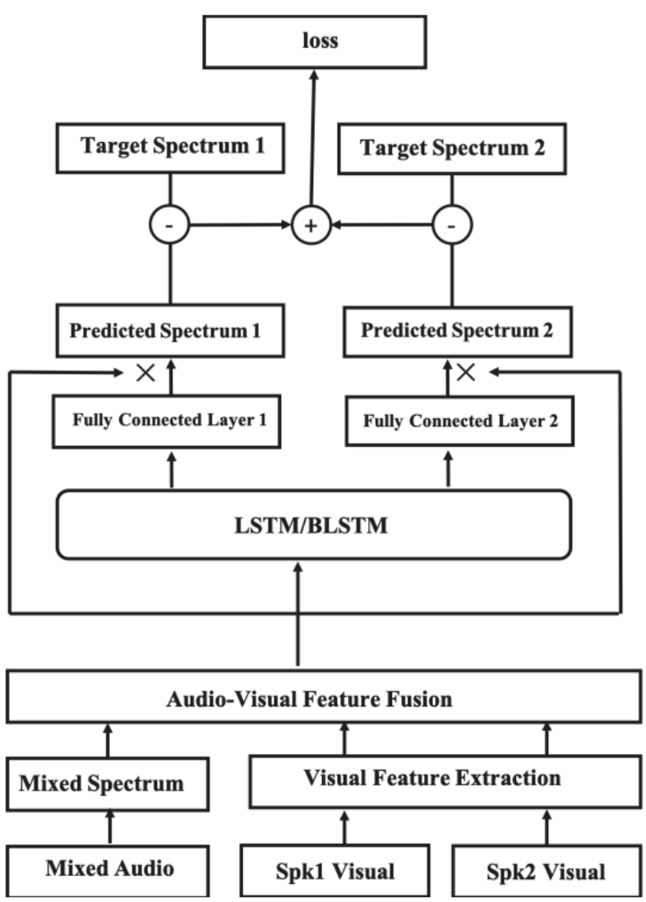
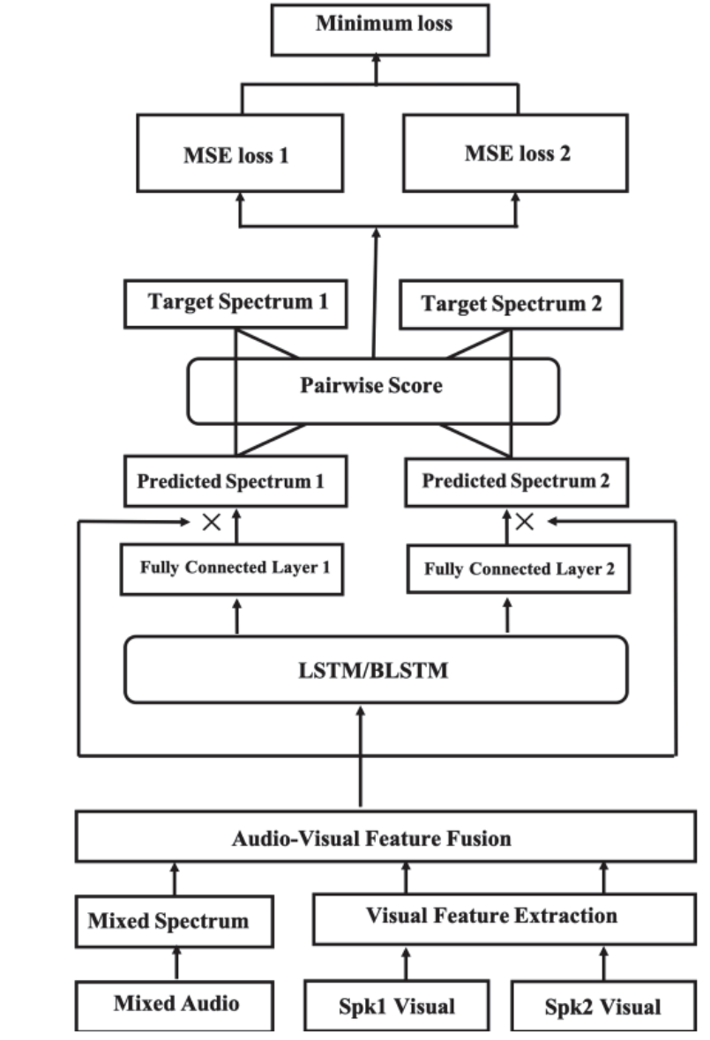
网络模型
本文提出的音频视觉分离框架基于PIT（PermutationInvariant Training）技术，将音频特征和视觉特征分别处理后拼接成向量作为LSTM/BLSTM分离网络的输入。分离网络的两个输出和两个目标WOSpectrums可能有多种排列方式，本文选择了其中一种，并且该排列方式与输入视觉特征的顺序无关。此外，本文还引入了SpecAugment技术来增强数据集，包括时间扭曲、频率掩码和时间掩码等三个部分。在音频-视觉语音分离系统中，该技术也可以应用于视觉特征上。
[1]
[1]
[1]Y. Cui and Y. Wang, "Audio-Visual Single-Channel Signal Separation Based on Big Data Augmentation," 2020 IEEE 3rd International Conference of Safe Production and Informatization (IICSPI), Chongqing City, China, 2020, pp. 636-640.

Slide 6
实验设置
&
结果分析
03
PART THREE

Slide 7
实验设置
对于STFT，所有音频记录都被下采样到8 kHz，窗口大小为32，跳大小为8 ms。线性振幅谱图(X)和对数振幅谱图(Xlog)分别被送入“视听”和“纯音频”网络。唇区用Dlib库检测为80 × 120个patch (H = 80, W = 120)。三幅连续灰度图像(N = 3)的叠加效果最好。设置d = 128作为视听嵌入空间的维数，以降低两种模式输出的维数。开发了DC的最佳结构:BLSTM层有300个隐藏单元。所有模型均由Adam训练，学习率λ = 0.001;如果验证损失连续5次没有减少，停止训练。
数据集：TCD-TIMIT
评估指标：SDR

Slide 8
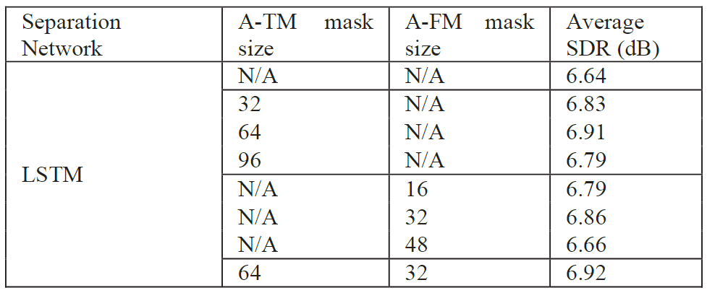
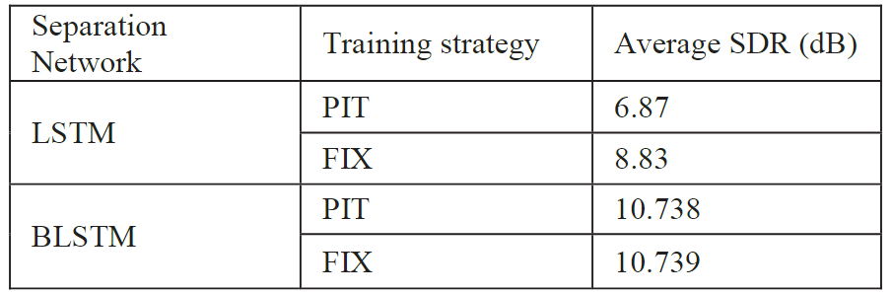
结果分析与对比
[1]
[1]
[1]Y. Cui and Y. Wang, "Audio-Visual Single-Channel Signal Separation Based on Big Data Augmentation," 2020 IEEE 3rd International Conference of Safe Production and Informatization (IICSPI), Chongqing City, China, 2020, pp. 636-640.

Slide 9
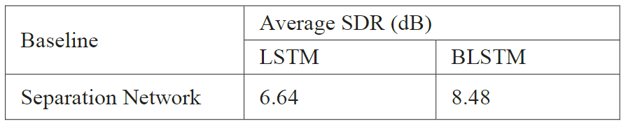
结果分析与对比
[1]
[1]Y. Cui and Y. Wang, "Audio-Visual Single-Channel Signal Separation Based on Big Data Augmentation," 2020 IEEE 3rd International Conference of Safe Production and Informatization (IICSPI), Chongqing City, China, 2020, pp. 636-640.

Slide 10
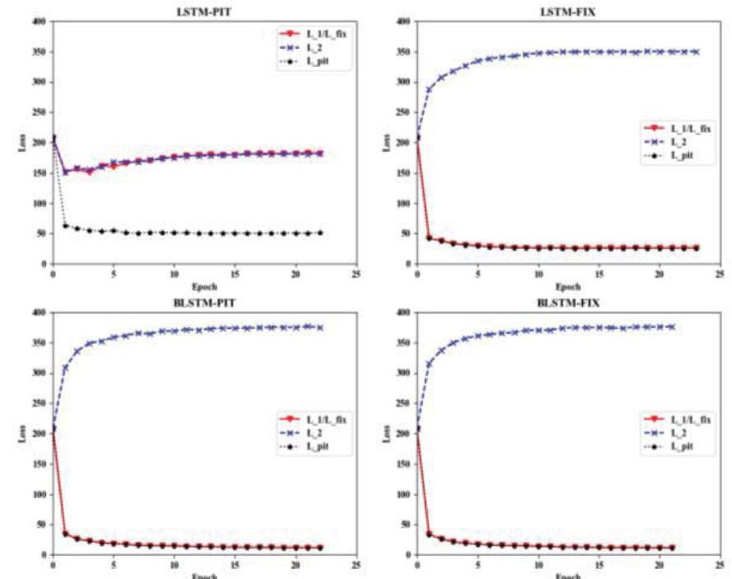
结果分析与对比
[1]
[1]Y. Cui and Y. Wang, "Audio-Visual Single-Channel Signal Separation Based on Big Data Augmentation," 2020 IEEE 3rd International Conference of Safe Production and Informatization (IICSPI), Chongqing City, China, 2020, pp. 636-640.

Slide 11
04
PART FOUR
总结

Slide 12
总结
本文提出了一种基于视听信息的语音分离方法，并通过两种方法来提高其性能：FIX策略和基于数据增强的masking技术。作者使用了LSTM模型来进行音频视觉语音分离，并且针对该模型在训练过程中出现的问题提出了相应的解决方案。此外，作者还探讨了基于时间域的语音分离方法，并提到了一种名为Time-domain Audio Separation Network（TasNet）的方法。
未来的研究可以从以下几个方面展开：进一步优化视听信息语音分离算法的性能；结合其他模态的信息，如文本或图像信息，实现更加精准的语音识别和语音合成；探索更加高效的语音信号处理方法，以满足不同领域的需求。

Slide 13
汇报完毕，感谢聆听
汇报人：孙世宇
汇报时间：2024-09-05

